Slide 1
Din guide til
Projekt
Housing Care
www.housingcare.net

Slide 2
Modul 2
Ved afslutningen af dette modul tilstræber vi, at du som medarbejder skal være i stand til at:
Anvende regler og værktøjer til at understøtte din egen sundhed og livskvalitet.
At etablere en empatisk kommunikation og et sikkert virtuelt miljø med borgerne og deres familier.
At overføre digitale færdigheder til ældre og støtte dem i brugen af teknologi.
At kommunikere effektivt med kollegerne for at sikre et godt arbejdsmiljø gennem teknologi

Slide 3
Indhold
01
Work-life-balance og livskvalitet
02
Digital empati og kommunikation
03
Lær teknologier til ældre mennesker
04
Arbejdsmiljø og samarbejde

Slide 4
01
Work-life-balance og livskvalitet

Slide 5
Livskvalitet
Livskvalitet er et begreb, der er uløseligt forbundet med begrebet trivsel , som vi definerer som et individs optimale fysiske , psykiske og sociale tilstand.
En naturlig fjende af dette er negativ stress , hvor kroppen udskiller stresshormoner når vores fysiske og psykiske balancepunkt forskydes.
For at opnå god livskvalitet er det naturligvis også vigtigt at vurdere kvaliteten af vores arbejde , hvor stressniveauet ofte er meget højt, så meget, at det i nogle tilfælde fører til udbrændthed.

Slide 6
Hvad er udbrændthed?
Udbrændthed ("udbrændt", "udmattet") er en særlig type negativ stress.
Det repræsenterer en form for fortvivlelse, som viser sig gennem følelsen af ikke at kunne klare mere på grund af den daglige utilfredshed og irritation samt følelsen af skuffelse og hjælpeløshed, som den enkelte kan opleve på jobbet.
Det er en form for stress, der er specifik for "omsorgsprofessioner" ( , sosu’er, sygeplejersker, pædagoger/lærere, socialrådgivere, osv ...), dvs. jobs, hvor relationen til brugeren har grundlæggende betydning, da den udgør en form for støtte, hjælp og vejledning til vanskeligt stillede.

Slide 7
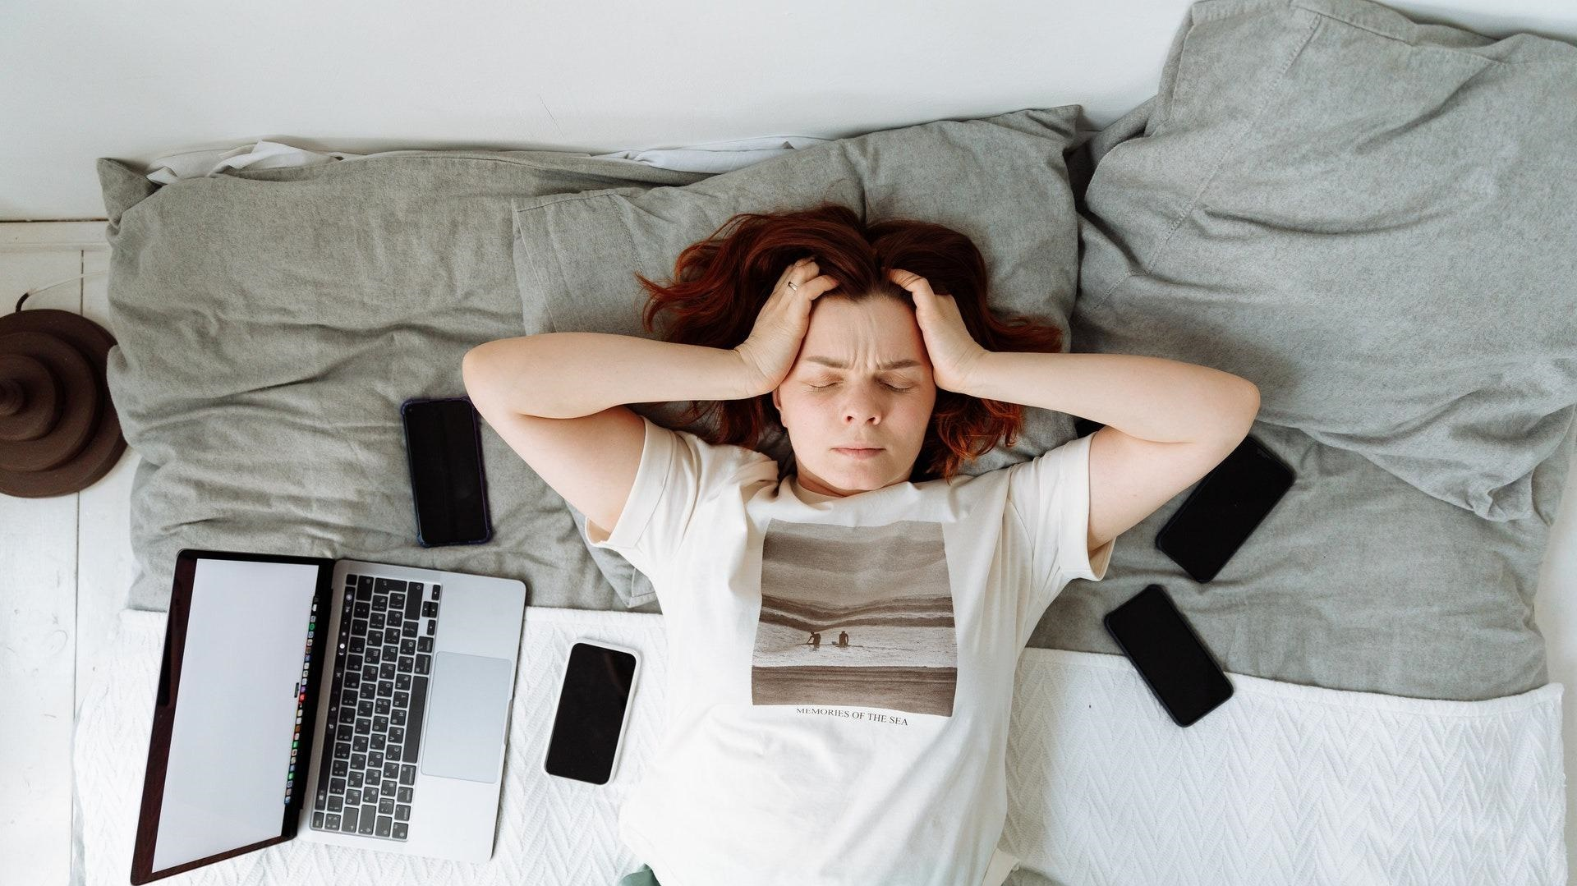
Udbrændthed resulterer i forekomsten af symptomer både af psykisk karakter, såsom nedsat selvværd, øget irritabilitet, angst og depression... og af fysisk karakter såsom hovedpine, mave-tarmlidelser, hypertension og søvnløshed.
Sociale og familiemæssige forhold, påvirkes også negativt og vil sandsynligvis gradvist forværres .

Slide 8
Work-life balance
Den mest almindelige metode til forebyggelse af udbrændthed omfatter personfokuserede strategier dvs. tiltag, der har til formål at forbedre psykosocialt velvære, afslapning, ændre arbejdsvaner eller fremme evnen til at håndtere utilpashed.
Den vigtigste strategi, der almindeligvis anvendes, er fokus på work-life balance.

Slide 9
I sundhedssektoren se udfordringer i form af mangel på arbejdskraft og overarbejde hos medarbejderne, noget som kan være taget til i kølvandet på Covid19-pandemien. Måske forbundet med vanskeligheder i forhold til at genoptage aktiviteter både arbejdsmæssige og personlige.
Talrige undersøgelser viser, at udbrændthed er støt stigende i denne sektor, og at mange medarbejdere overvejer at opsige jobbet.
Desuden kan digitale værktøjer såsom e-mail, instant messaging-systemer og platforme, der tillader konstant tilgængelighed, hvis de ikke bruges korrekt, også øge stressniveauet ( technostress ).
Derfor er det afgørende for personalets mentale og fysiske trivsel, at finde den rette balance mellem arbejde og privatliv. Samme balance er også afgørende for borgerne.
TESI-BURNOUT..pdf (nurse24.it)

Slide 10
Her er nogle af de store ASPEKTER I LIVET, som drager fordel af en god balance mellem arbejde og privatliv
Helbred
Kvalitet i ældreplejen
Blive længere i jobbet
Sociale relationer
Familieliv

Slide 11
1. Sundhed
Meget lange arbejdsdage, stigende belastning og opgaver, der ofte ikke er i overensstemmelse med ens rolle, er faktorer, der kan forringe det psykiske og fysiske helbred hos sundhedspersonale, der ofte yderligere har en tendens til at undervurdere deres helbredstilstande, som opfattes som mindre vigtige end patienternes.
Hvis man ikke passer på sig selv, er det ekstremt svært at tage sig af andre.

Slide 12
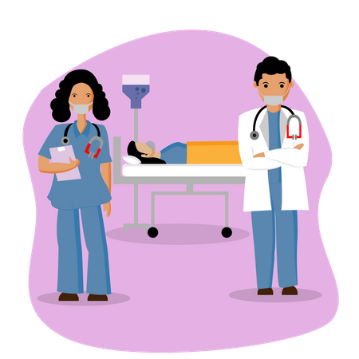
2. Kvalitet
i ældre
pleje
Balance mellem arbejdsliv og privatliv er nødvendig for at sikre tilstrækkelig patientpleje - tænk bare på, at i tilfælde af højt stressniveau fordobles risikoen for at begå fejl i plejen.
TESI-BURNOUT..pdf (nurse24.it)
Følelsen af udbrændthed, sammenholdt med øget arbejdspres, kan få omsorgsmedarbejderne til at føle sig distanceret fra arbejdet i en grad, så de til sidst glemmer, hvorfor de valgte jobbet og forlader det.
3. Blive længere i jobbet

Slide 13
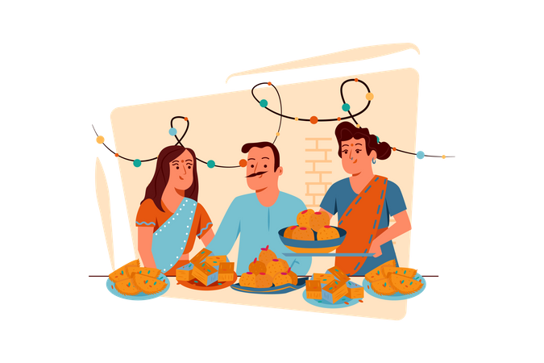
4. Sociale relationer
At have et godt netværk med stærke relationer i privatlivet og som vi afsætter tid til, medvirker til at sænke stressniveauet. Vi skal dog huske, at selv disse relationer kan være en kilde til stress , især hvis venner, slægtninge og bekendte bruger én som en gratis terapeut uden for hans eller hendes arbejdstid.
At afsætte tid til familien og have et harmonisk hjemmeliv er afgørende for vores mentale sundhed . Når arbejdet er udmattende, kommer vi ofte til at forsømme vores kære med negative konsekvenser for både det personlige og det professionelle liv.
5. Familieliv

Slide 14
10 tips til at opnå og bevare balance

Slide 15
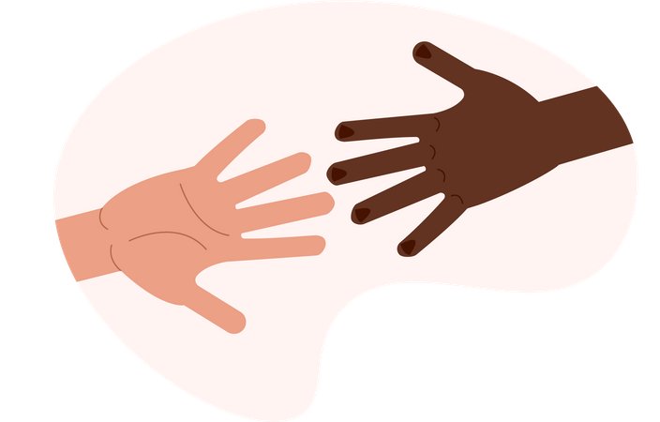
1. SØG HJÆLP
Hvis du føler, at du har problemer og vanskeligheder i dit arbejde, hvilket resulterer i stressende situationer, er det første skridt at IDENTIFICERE KILDEN til stressen. Når du har fundet ud af det, så bed om hjælp!
Tal med din leder. Han eller hun vil forstå situationen og være i stand til at foreslå en løsning som kan være med til at ændre på din nuværende situation.

Slide 16
2. PLANLÆG AKTIVITETER OG TID
For at kunne fordele din tid og energi bedst muligt mellem de forskellige aktiviteter, der udgør dit liv, er det vigtigt at have en TIDSPLAN, og at denne frem for alt er realistisk .
Hvis du, når du har planlagt aktiviteter, indser, at du ikke har plads nok til dit personlige liv, er det nødvendigt at overveje at reducere din arbejdstid midlertidigt, i det mindste indtil du finder den rigtige tidsfordeling.

Slide 17
3. LÆR AT SIG NEJ
Når man står over for nye, måske vigtige opgaver, er det ofte svært at sige nej, især hvis man er tilbøjelig til at ville glæde andre. Husk, at selvom det er godt at være imødekommende over for andre, så er det ikke muligt, hvis man ikke passer på sig selv først!
At sige NEJ til nogle opgaver, når de begynder at hobe sig op, kan hjælpe dig til at udføre dem, du allerede tager hånd om, bedre . Bemærk at det at sige nej i dit personlige liv også kan hjælpe dig med at reducere stress. Du behøver ikke at mødes med med venner, hvis du har mere brug for at ligge på sofaen.

Slide 18
4. HOLD FERIE
Flere undersøgelser viser, at tendensen til ikke at afvikle al ferie er stigende. selvom du holder fri er der kolleger der klarer dit arbejder, og du kan vende frisk tilbage til jobbet og borgerne.
Det er dog vigtigt at huske, at for at udføre et arbejde bedst muligt, er det godt at holde pauser og finde øjeblikke til egenomsorg.

Slide 19
5. VÆR KUN TILGÆNGELIG I ARBEJDSTIDEN
Udbredelsen af nye teknologier og kommunikationssystemer (e-mail, sociale medier og instant messaging) kan få dig til at opleve konstant travlhed. Derfor kan det hjælpe dig kun at bruge din telefon eller e-mail-konto i arbejdstiden .
Måske skal du overveje at slukke arbejdstelefonen, når du har fri.
https://www.ustravel.org/research/state-american-vacation-2018

Slide 20
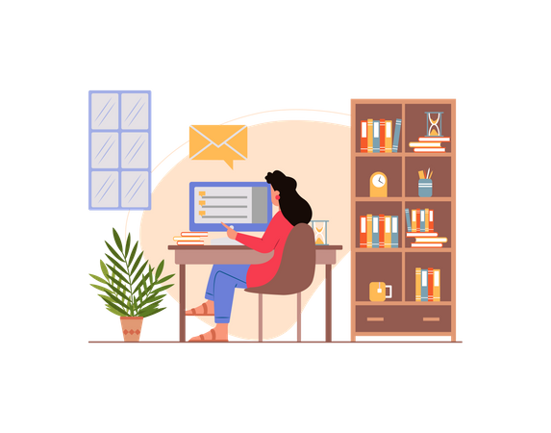
6. AFGRÆNS DIT ARBEJDE
Hvis du arbejde hjemmefra risikerer du at blande personlige og arbejdsmæssige aktiviteter i løbet af dagen og grænsen mellem privat- og arbejdsliv bliver derved opløst. Sæt derfor grænser.
Fastlæg de tidsrum, hvor du arbejder og hvor du holder fri. Definer en arbejdsplads/et rum, hvor du kan arbejde, som om muligt ikke falder sammen med de rum, du bruger i din fritid.

Slide 21
7. FÅ SØVN NOK
Et stort antal undersøgelser bekræfter, at 7-8 timers søvn pr. nat er nødvendigt for at være effektiv og fokuseret i løbet af dagen, især når man konstant beskæftiger sig med mennesker. Det fremgår dog, at omsorgsmedarbejdere finder det svært at leve op til dette.
Så tag dig tid til at hvile og genvinde energien.

Slide 22
8. KOMMUNIKATION OG SAMARBEJDE
For at undgå store individuelle arbejdsbyrder er det vigtigt at kommunikere godt med kolleger. Forsøg altid at opnå samarbejde - også, når der er problemer.
9. VÆR GOD VED DINE FØDDER
Omsorgsmedarbejdere belaster deres fødder på arbejdet, så det er meget vigtigt at passe godt på dem. Bær behageligt fodtøj, der giver ordentlig fodstøtte, stræk fødderne, brug is, massage eller sørg for at lægge benene højt om aftenen, så hævelser kan lindres.

Slide 23
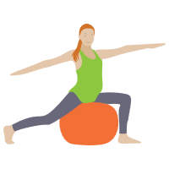
10. FIND EN FYSISK AKTIVITET, DU NYDER OG DYRK DEN
Det er nok overflødigt at sige, at fysisk aktivitet forbedrer det mentale og fysiske helbred og lindrer stress, men det er stadigt vigtigt at huske på, at for at være godt for dig skal aktiviteten være stimulerende og behageligt for dig.

Slide 24
Redskaber
I vores dagligdag bliver teknologier til personlig assistance og støtte mere og mere udbredt . Formål er at opnå og vedligeholde velvære og trivsel i håndteringen af vaner gennem enkle og overkommelige løsninger.
Den største styrke ved disse teknologier ligger i at øge bevidstheden hos dem, der bruger dem, med hensyn til deres krops og sinds funktion og begrænsninger. At måle, hvad der foregår i vores krop, giver os mulighed for at forstå, hvad der virkelig er godt eller dårligt for os. Dermed kan vi strukturere rutiner på en måde, der forbedrer dem og fører til et velbalanceret tilfredsstillende liv.

Slide 25
Her er nogle nyttige værktøjer til at opnå en god work-life-balance:
1.
Bærbare enheder som FitBit, MiBand5 og GalaxyFit2 til understøttelse af fysisk aktivitet og overvågning af vigtige vitale funktioner;
2.
Apps til aktivitets- og tidsstyring (f.eks. Google Calendar. Dette er en gratis app, der kan downloades fra både IOS- og Android-systemer, og tilgængelig på 33 forskellige sprog ; Todoist, Google tasks);
3.
Apps til at spore ens vaner (f.eks.: Fabulous daily routine planner);
4.
Apps til søvnregulering (eks.: Sleep Cycle );
5.
Meditationsapps (f.eks. Calm, Meditopia).

Slide 26
Deltager øvelse
Organiser bedre, lev bedre.
(mindst 30 min.)
Organisering og planlægning synes at være nyttige vaner til at håndtere pres og stress. Omhyggelig planlægning vil også give os mulighed for at styre arbejdsopgaver mere effektivt. Fjenden er den usikkerhed, som tager over, når vi er udbrændte. Derfor bekæmper vi angsten ved at planlægge aktiviteter og visualisere mål, eliminere unødvendige handlinger og prioritere de nødvendige. Det ser ud til at være meget simpelt, men i virkeligheden er det de færreste, der formår at være herre over deres tid, så hvordan gør man det?
ET EKSEMPEL PÅ EN KALENDER ELLER EN WORKFLOW PLATFORM KLIK HER
stack overflow
ØVELSE:Følg de næste trin og anvend dem gang på gang for at implementere forbedrede/gode vaner. Lav en plan for din nuværende arbejdsuge NU!
Stack Overflow - Where Developers Learn, Share, & Build Careers

Slide 27
Opstil og noter deadlines for alle aktiviteter
Hukommelsen fungerer ikke altid optimalt under stress. Vælg en kalender, digital eller papir og skriv en deadline ned, så snart den er lagt fast!
Prioriter aktiviteterne
Ikke alle aktiviteter har samme betydning! Definer kriterier for prioritering af den ene eller den anden opgave. Er tid altid den fremherskende værdi? Ikke altid, nogle gange er nogle opgaver mere komplekse, og selvom der er længe til deadline, skal de i gang til tiden. Når du har prioriteret, kan du også visuelt adskille dem med forskellige farver på din kalender.
Opdel hver opgave i faser
Analyser og opdel aktiviteten i mikrohandlinger for IKKE at føle dig overvældet af tid eller opgaver. På denne måde får du mere kontrol over processen, og det bliver også nemmere at identificere og overkomme vanskeligheder.

Slide 28
Lav en daglig to-do-liste
Når du har identificeret de små handlinger, der skal udføres, overfører du dem til en daglig huskeliste. Vær objektiv og fordel opgaverne over flere dage for at opretholde en balance mellem arbejde og privatliv. Hver opgave, du udfører, skal du slette fra listen. Du vil føle dig tilfreds og motiveret til at fortsætte.
Opstil regler
For at skabe en positiv vane skal du lave regler og overholde dem. Lad dig ikke friste til at arbejde ud over den planlagte tid. Sæt grænser, der ikke må overskrides.
Organiser også din fritid
For at sikre, at du giver dig selv lidt fritid, skal du definere et tidsvindue hver dag, som du kan afsætte til dig selv, dine hobbyer og dine kære. Sport, bogen på natbordet, film i biografen skal ikke altid udskydes.

Slide 29
Inspiration…
De ovennævnte apps kræver abonnement.
Du kan imidlertid også finde nogle mini guides på YouTube:
Daily Calm | 10 Minute Mindfulness Meditation |Be Present
Mindfulness Meditation – Guided 10 Minutes
Guided Mindfulness Meditation on Living Each Day – Peace and Positivity
How to Build A Routine
Anatomy of a Perfect Daily Schedule
TIP: TAP ON THE HYPERLINKS (Text in Blue) TO ACCESS THESE VIDEOS

Slide 30
Du har afsluttet først etape!!
Der er 3 mere, men vi lover dig, at turen bliver givende og værdifuld.
Vi ses for enden af ruten!

Slide 31
02
Digital empati og kommunikation

Slide 32
Digital kommunikation
I dag tillader virtuelle miljøer kommunikation mellem flere brugere, selvom de er langt fra hinanden. Dette medfører, at forskellige synspunkter bliver repræsenteret i en multimediekontekst, at erfaringer deles, meninger udveksles osv...
Men hvordan er det muligt at få folk til at føle sig deltagende og godt tilpas i et fælles rum ved hjælp af teknologi?
Hvordan kan bånd skabes gennem et kommunikativt medie?

Slide 33
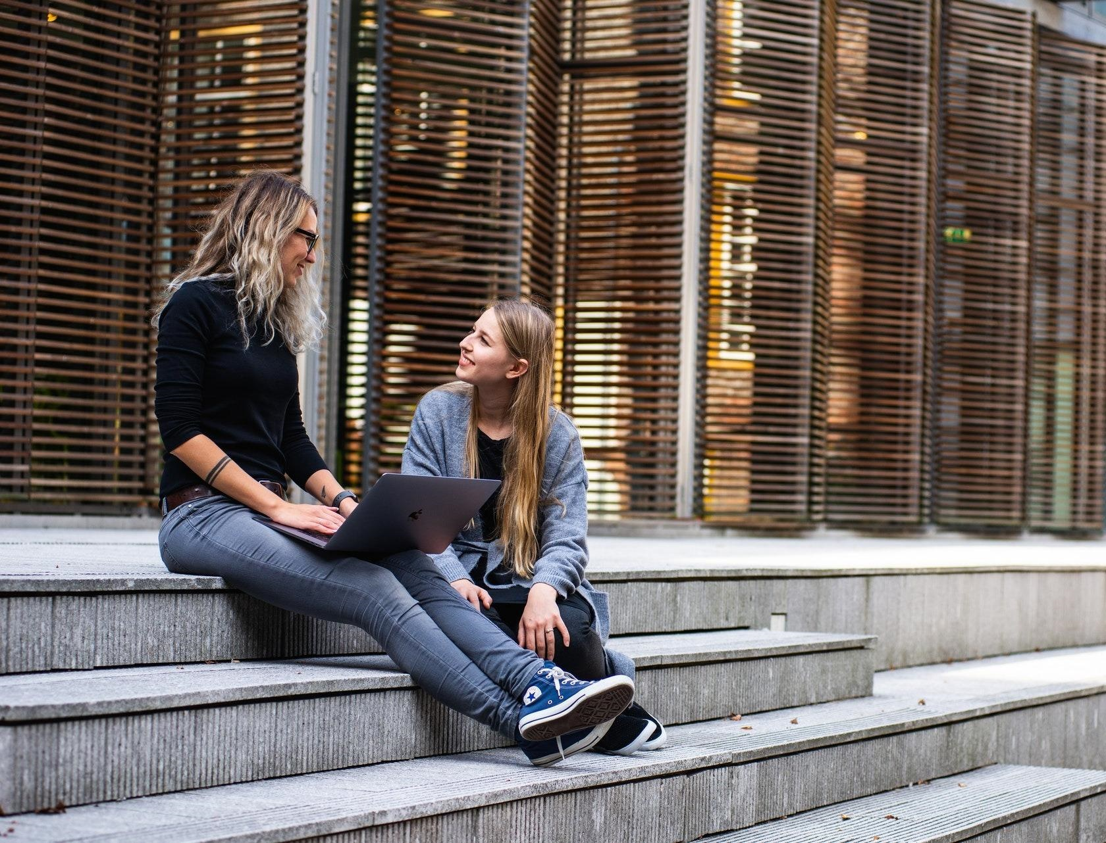
Men ... hvad menes med kommunikation?
Ifølge Paul Watzlawick repræsenterer kommunikation en " proces med informationsudveksling og gensidig påvirkning, der finder sted i en given kontekst ".
Kommunikation er stærkt påvirket af de involveredes personligheder og derfor af ens måde at forholde sig til verden på, ens selvopfattelse, personlige historie, behov, kognitive evner, kultur og referenceværdier, motivationer og forventninger samt sociale og professionelle roller .
Watzlawick P., Pragmatica della comunicazione umana. Astrolabio, Roma, 1981

Slide 34
For at forstå den anden persons synspunkt må du derfor forlade dine egne referencer og i stedet være
EMPATISK
…Men hvad er empati?

Slide 35
Empati er evnen til at leve sig ind i en anden persons sindstilstand eller situation gennem en umiddelbar forståelse af hans eller hendes psykiske tilstand og følelser, uden at dømme eller lade sig påvirke af egne følelser.
Berra, Empatia, comprensione e comunicazione, 2019

Slide 36
Hvad er empati?
Dette er en dybdegående video om begrebet empati.
Hvis videoen ikke virker her, så klik på dette link Hvad er empati

Slide 37
Empati i omsorgsarbejdet…
Empati repræsenterer et grundlæggende element i kommunikation og sociale relationer, især når disse relationer er defineret som “støttende", da empati åbner for en reel forståelse af en anden persons indre oplevelse.
Især i starten af relationen er det vigtigt at udvise en særlig ÅBENHED, der gør det muligt at modtage, bearbejde og reproducere andres følelser og sindstilstande indadtil. Dette gælder både for omsorgsmedarbejderne og borgeren, da begge skal forstå samtalepartnerens åbenhed og troværdighed for at opnå tillid i forholdet. Faktisk kan borgeren, når vedkommende tages ud af sit naturlige miljø, ofte udvise en lukket holdning, der kan føre til manglende tillid og kommunikation af hans eller hendes fysiske og følelsesmæssige problemer.
Empati gør det muligt at åbne en kommunikationskanal, der giver adgang til nøgleinformation for at finde den mest passende relationelle tilgang for patienten.

Slide 38
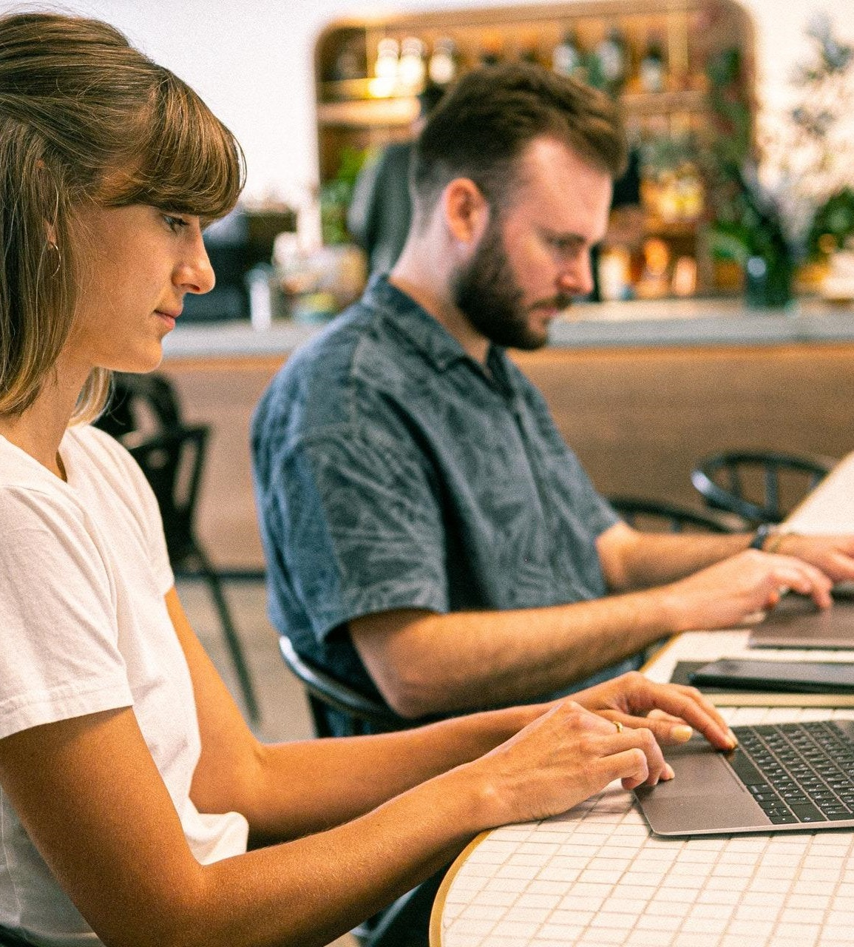
Effekten af digitalisering
Udbredelsen af nye teknologier har medført en ændring i mange sociale og adfærdsmæssige dynamikker både online og offline, hvilket også forårsager fremkomsten af nye interrelationelle vaner.
Blandt de negative virkninger af denne teknologiske revolution er en større vanskelighed ved at være i stand til at føle empati med samtalepartneren .

Slide 39
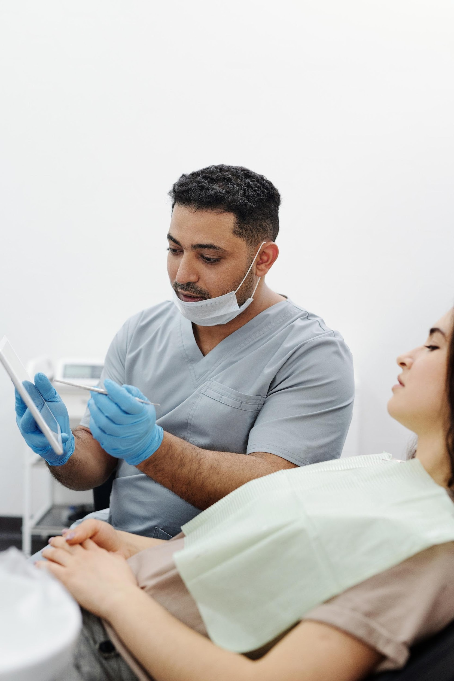
Effekten af digitalisering
Også sundhedsvæsenet har gennemgået en radikal digitaliseringsproces, hvilket har resulteret i en ændring af empatikonstruktionen, især i forbindelse med digital kommunikation, som ofte er blottet for mange af de nonverbale signaler og følelsesmæssige signaler, der opleves i ansigtet-til-ansigt kontakt, og som er vigtige signaler for samtalepartneren.
Digitale kommunikationsmønstre har en tendens til at være rettet mod det flygtige og umiddelbare, mod at dele tanker, følelser og handlinger lige i det øjeblik, man opfatter dem.

Slide 40
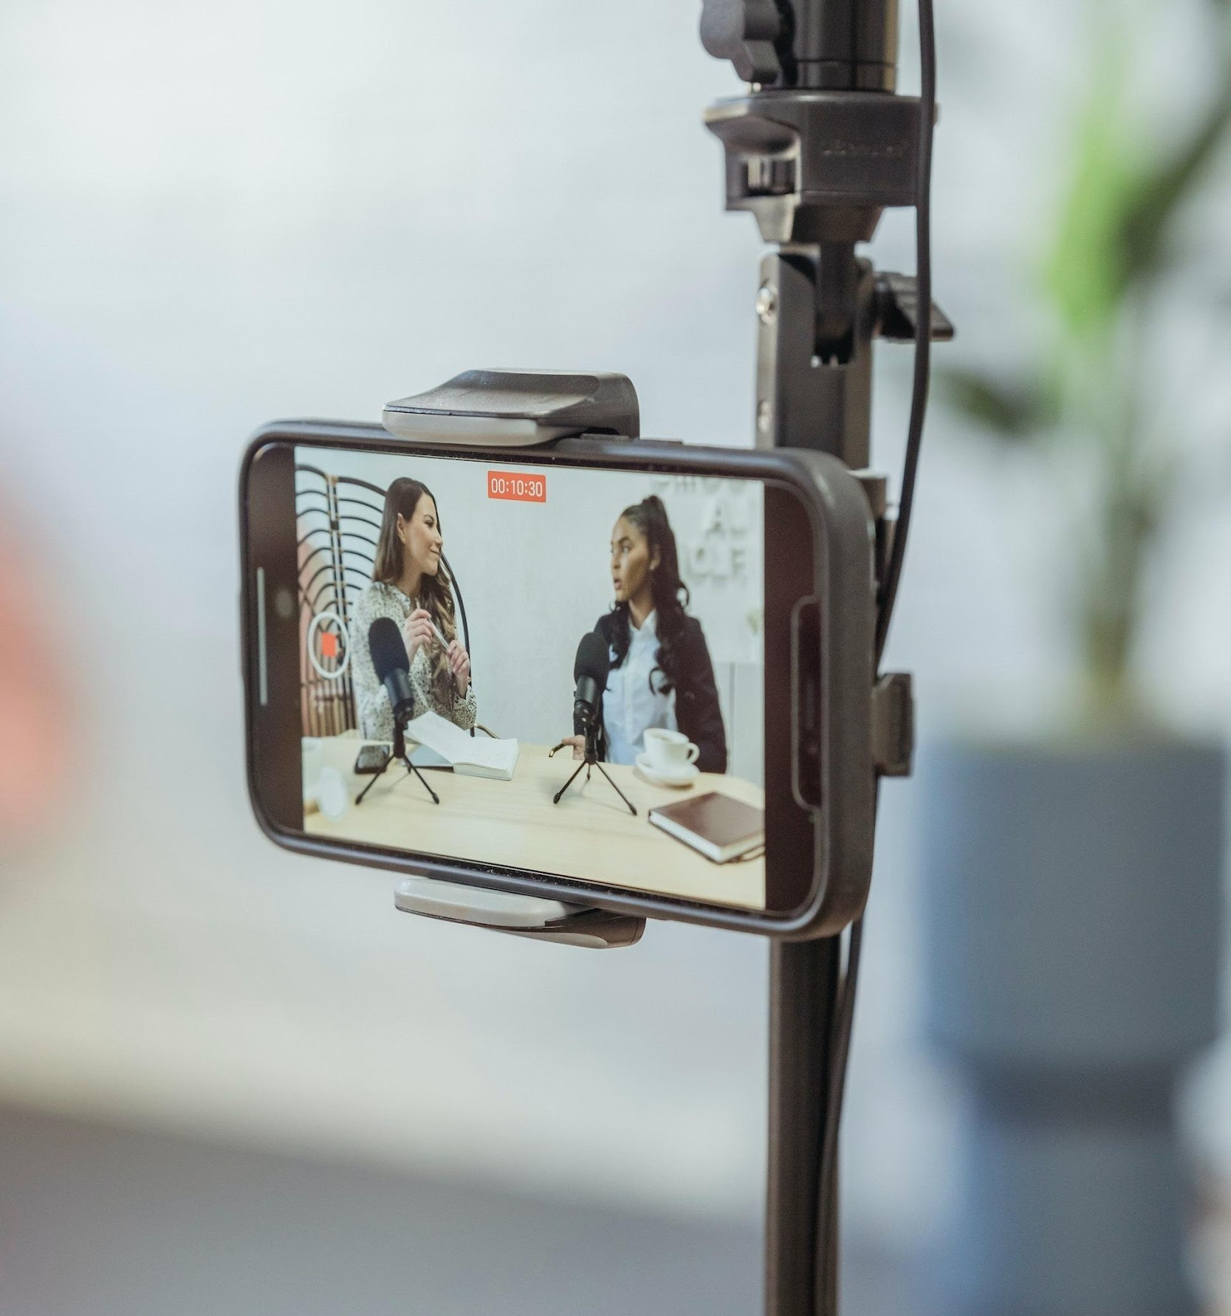
Hvad er digital empati?
Da empati repræsenterer en vigtig del af omsorgsprofessionerne generelt, er det afgørende, at uddannelsesplaner indeholder digital empati eller de "traditionelle empatiske egenskaber, såsom bekymring og omsorg for andre, udtrykt gennem computermedieret kommunikation."
Digital Empati udforsker netop virkningen af disse ændrede kommunikationer og "nye" former for sociale adfærd.

Slide 41
Forskningen "The emerging issue of Digital Empathy" (Terry & Cain, 2016) fandt, at empati i digitale samtaler oplever psykologisk ubalance.
Af årsagerne til ubalance af empati i online kommunikation nævnes blandt andet anonymitet, dissociation fra selvet i en offline virkelighed, alternative identiteter osv...Især har det vist sig, at yngre generationer, der er vokset op med teknologien mister nogle social-emotionelle færdigheder, og dermed bliver mindre empatiske.

Slide 42
3 kerneområder for digital empati
DQ Institute's 2019 DQ Global Standard Report definerer 3 nøgleområder for digital empati, som enkeltpersoner må kunne håndtere for at udvikle denne:
Viden. Individers evne til at forstå, hvordan deres online-interaktioner kan påvirke andres følelser, og hvordan disse følelser påvirkes af digital kommunikation;
Færdigheder. Individers evne til gennem online-interaktioner at udvikle social-emotionelle færdigheder, blive mere følsomme over for andres perspektiver og følelser for at give mere kontekstuelt passende svar;
Holdninger og værdier. Udvikling af større bevidsthed og forståelse for brugernes følelser og behov.

Slide 43
Under alle omstændigheder er det muligt at identificere flere aspekter, der bør tages i betragtning for at sikre, at digital kommunikation også opfattes som empatisk, sikker og behagelig

Slide 44
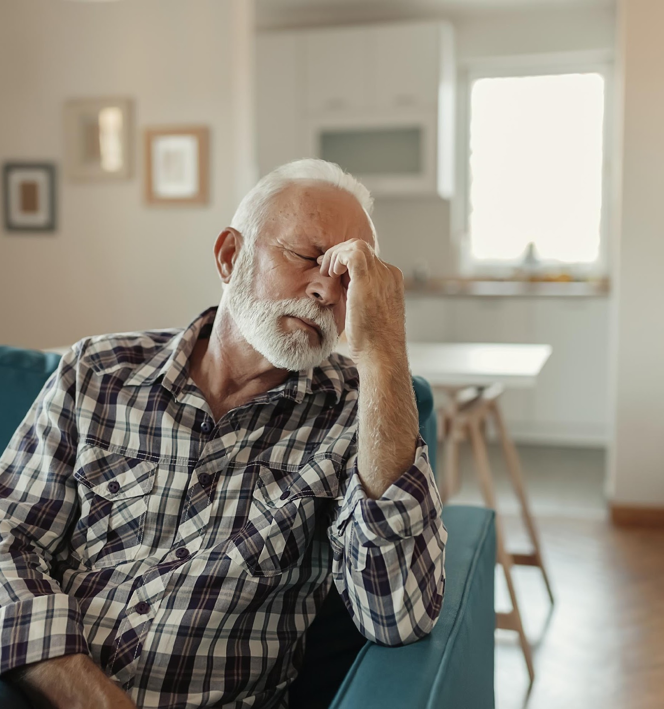
Modvilje mod digital kommunikation
Især ældre kan udvise en naturlig modvilje mod at kommunikere ved hjælp af digitale værktøjer. Dette kan føre til adfærd kaldet " digital ghosting ", forstået som tendensen til at undgå virtuel interaktion.
Denne adfærd kan være forårsaget af
mangel på mestring,
frustration,
mangel på motivation,
vrede eller skuffelse.

Slide 45
Der er dog regler for at undgå dette, som gælder både for dig og dine samtalepartnere:
Hvis du venter på et svar, og det ikke haster, skal du ikke anmode om det eller overveje det. Vent et par dage, og prøv derefter igen. Hvis du igen får tavshed, så skift kommunikationsmediet (fra e-mail til sms eller chat eller til et telefonopkald);
Hvis du skal svare, så gør det med det samme, hvis det haster, og hvis du ikke har brug for for meget tid. Ellers skal du informere samtalepartneren om, hvornår du vil gøre det.

Slide 46
At gøre digital kommunikation mere som ansigt-til-ansigt kommunikation kan være en god måde at overvinde dette problem..
Brugen af videoopkald i stedet for kun lydopkald og beskeder er derfor at foretrække.
Gennem video er følelsesmæssige signaler og stemmemæssige træk lettere at genkende og hjælper med at etablere mere komplette virtuelle relationer.
Derfor anbefaler vi, at hele torsoen, hænderne og omgivelserne kan ses under videokommunikationen.

Slide 47
Uklar kommunikation:
Når det ikke er muligt at vælge videoopkald, men det er nødvendigt at kommunikere via beskeder, er det tilrådeligt at være klar og autentisk og undgå misforståelser og tvetydigheder, selvom det kan kræve længere beskeder.
Øv dig i at lytte aktivt, tilskynd til dialog, og sørg for, at både du og din samtalepartner forstår hinanden rigtigt.
En metode til at forsøge at undgå uklar kommunikation er "Teach-Back-metoden": Hvis du har på fornemmelsen, at din samtalepartner ikke tolker samtalen korrekt, så bed ham eller hende om at gentage dele af samtalen, eller hvad du har forklaret.

Slide 48
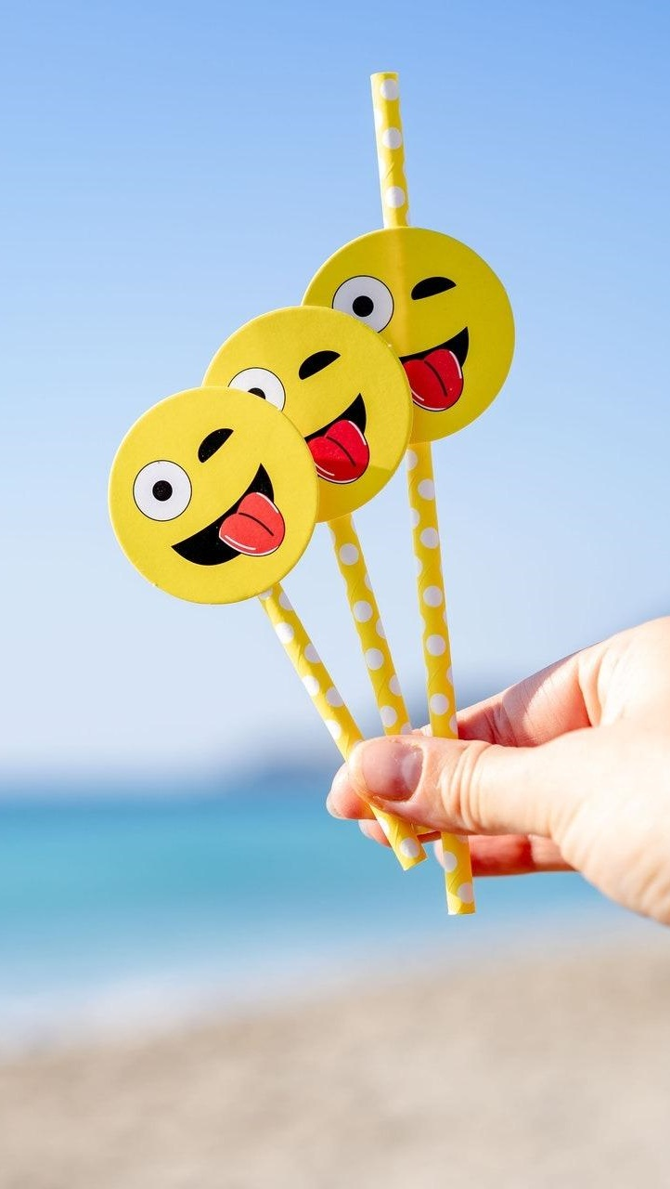
Kommunikation via tekstbeskeder…
Endeligt kan det være nyttigt at bruge emoji for mere præcist at kommunikere stemninger. Emoji, som blot er små billeder, er designet til at replikere vores ansigtsudtryk og følelser, hvilket giver tekstur og kontekst til digital kommunikation.
Pas dog på ikke at overforbruge emojis!

Slide 49
Kommunikation gennem billeder
En anden måde at reducere misforståelser på, især i tilfælde af mere komplekse begreber, er at understøtte din tale med visuelt materiale (f.eks. dias, uddelingskopier, diagrammer, skemaer osv.).

Slide 50
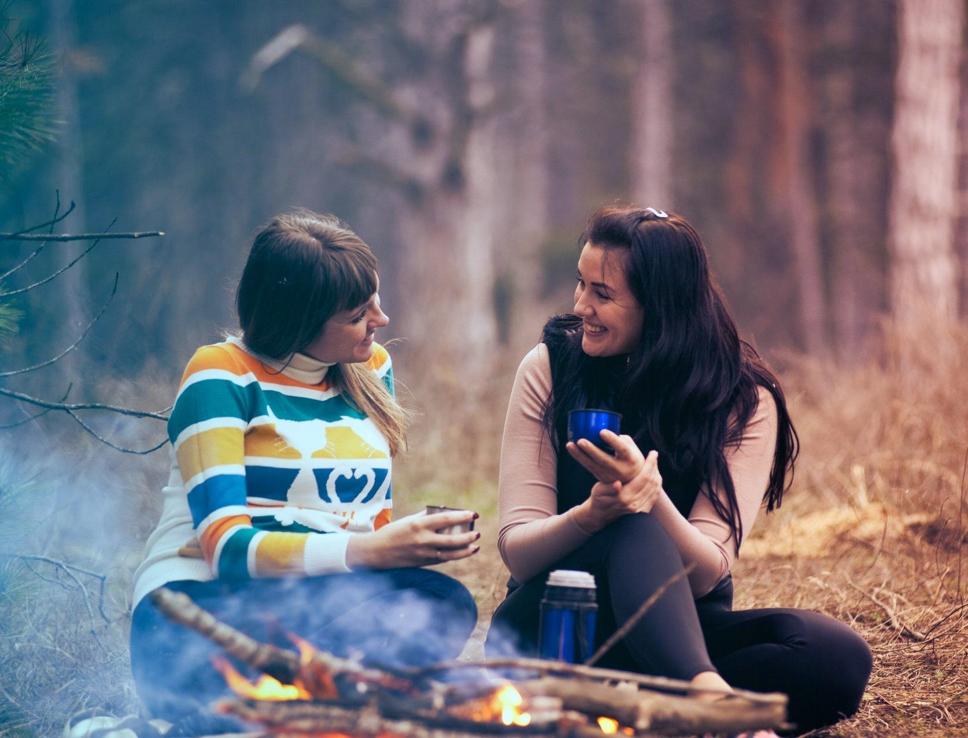
Aktiv lytning
En uundværlig egenskab ved empati, det vil sige evnen til at være interesseret og bevidst opmærksom på kommunikation med en anden person, er aktiv lytning.
Aktiv lytning indebærer fuldstændig involvering af lytteren, som opmuntrer sin samtalepartner til at udtrykke sine tanker uden at afbryde og dømme ham eller hende. Det er grundlæggende i relationen til borgeren, som føler sig mødt og forstået på denne måde.

Slide 51
Hvad er effektiv digital kommunikation:
læs e-mails omhyggeligt, identificer andres behov, lær at lægge vægt på deres problemer ved at acceptere dem uden at føle behov for at løse dem
reager hurtigt på en anmodning
tag noter eller sørg for at noter sendes efter mødet

Slide 52
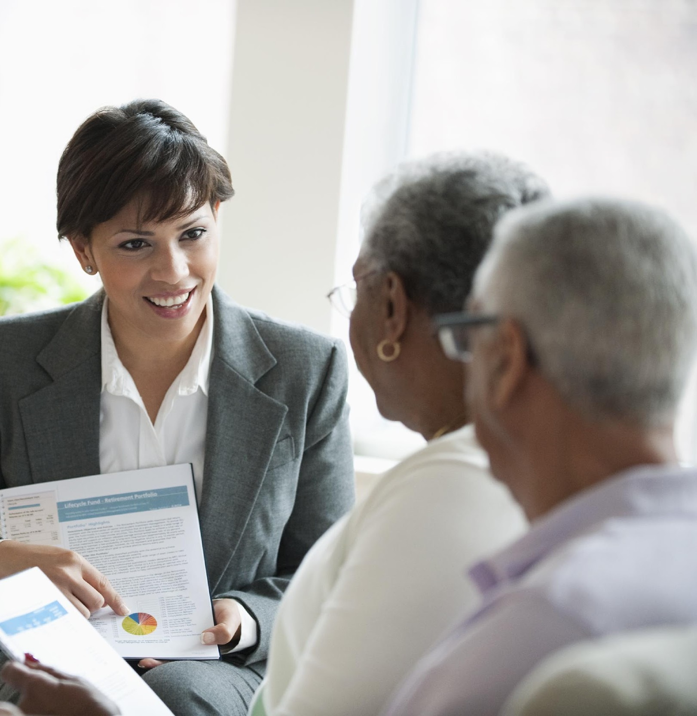
Hvad er effektiv digital kommunikation?
vis omsorg og empati gennem præcise spørgsmål
arranger et ansigt-til -ansigt møde for mere komplekse spørgsmål
undlad at afbryde, brug verbale signaler såsom "fortæl mere" eller "Jeg lytter" for at opmuntre borgere til at dele deres tanker

Slide 53
Hvad skal du IKKE gøre, når du kommunikerer digitalt?
brug ikke knappen "mute" eller sluk for videofunktionen, da det viser manglende interesse
undlad multitasking: Der er intet mere irriterende end at tale foran en skærm og se krumbøjede deltagere, der chatter på deres mobiltelefoner.

Slide 54
Undgå fordomme
Brugen af teknologi kan få os til at drage forhastede konklusioner om vores samtalepartner, og dermed også uden empati . Når vi antager noget om en anden persons situation, sker det på baggrund af vores egne fordomme og meninger. En sådan adfærd kan faktisk påvirke vores opfattelse af personen og dermed føre til, at vi fejltolker hans eller hendes historie og sindstilstand.

Slide 55
Håndtering af empati
Som nævnt giver empati os mulighed for at skabe dybe forbindelser og forstå andre og deres sindstilstande.
En empatisk holdning kan dog forekomme smertefuld, når den fører til stress og tristhed, fordi det kan være vanskeligt at være direkte vidne til andres lidelse. Dette sker ofte i omsorgs professionerne, hvor konstant kontakt med smertefulde situationer kan føre til udbrændthed, der forstyrrer den optimale varetagelse af jobbet.

Slide 56
Håndtering af empati
Ikke desto mindre er det ikke løsningen på problemet at undgå empati.
DU skal snarere øve dig i at lære, at empati er at skabe en tillidsfuld relation til borgerne og sikre omsorg til gavn for borgeren.
Det kan ses som positivt og føre til arbejdsglæde og effektiv præstation.

Slide 57
Øvelser – genkend kommunikationsstilene
Vi kommunikerer forskelligt: Der er 7 forskellige typer kommunikation, hvoraf nogle kræver en specifik tilgang. Ud af de 7 typer nævnes her de 3 mest almindelige:
Passiv kommunikation: den er karakteriseret ved samtalepartnerens tendens til ikke at tage ordet og begrænse sig til at lytte, uden at dele eller åbent manifestere sine tanker.
Aggressiv kommunikation: samtalepartneren har en tendens til at udelukke andre, ikke være opmærksom på andres ideer og meninger og også bruge en upassende tone.
Assertiv kommunikation: den kommunikationstype som alle stræber efter, da der tages hensyn til både egne følelser, ideer og behov og samtalepartnerens. Man er åben for dialog, for konfrontation og man når frem til en aftale eller et kompromis.

Slide 58
Analyser din kommunikation (30 min)
Tænk på tre øjeblikke, hvor du tror, du har brugt en passiv, aggressiv og assertiv kommunikationsstil. Tænk grundigt tilbage på de ting, der er sagt, på dem, der ikke er sagt, og hvilke følelser og tanker situationerne fremkaldte. Besvar derefter spørgsmålene på næste slide. Øvelsen skal udføres alene og med god tid og tjener til at sætte fokus på, hvordan vi kan forbedre vores måde at kommunikere på og forstå vigtigheden af aktiv lytning. Denne øvelse er nyttig til at analysere relationer til både patienter og kolleger

Slide 59
Spørgsmålene
Besvar følgende spørgsmål for hver situation:
Hvordan havde jeg det i slutningen af den samtale?
Har jeg formået at få mine ideer/meninger frem?
Hvordan håndterede jeg samtalen?
Har jeg kommunikeret effektivt med min samtalepartner?
Forstod jeg min samtalepartners tanker og følelser?
Havde jeg fordomme under samtalen?
Har jeg nået det opstillede mål gennem dialog?
Hvad ville du ændre ved den samtale?
Hvad ville du ikke ændre i den samtale?

Slide 60
FLOT!
Du er nået til slutningen af det længste og mest komplekse emne i dette modul, så det bliver en leg at fortsætte.

Slide 61
03
Undervis ældre i teknologi

Slide 62
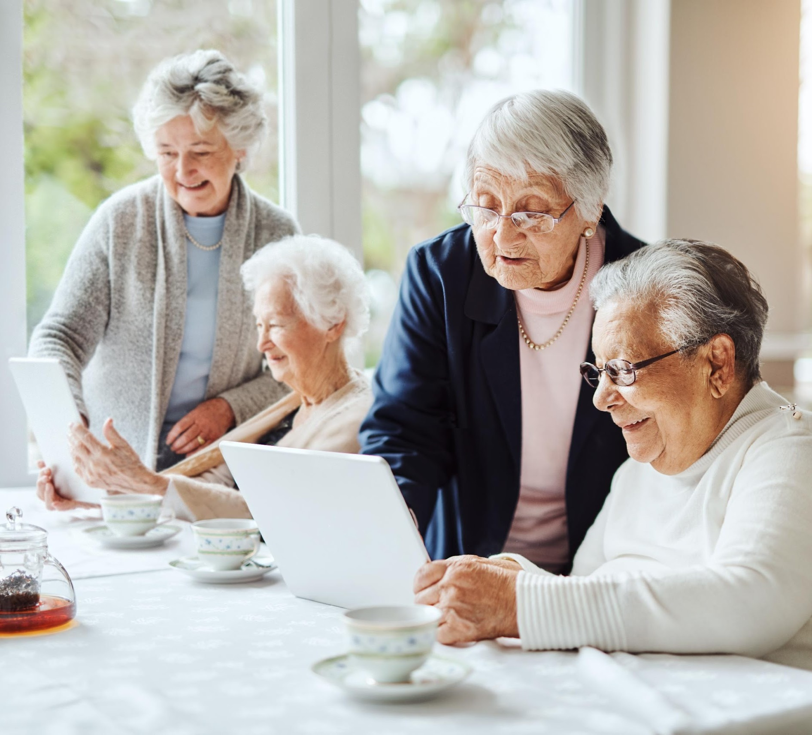
Ældre og teknologi
At teknologien nu er kommet ind i de ældres hverdag bekræftes af Istat: : Fra 2005 til 2015 er det faktiske antal personer i alderen 65-74 år, der bruger pc'er, steget med 343,6 procent og antal personer, der bruger internettet, i samme aldersgruppe, med hele 556,4 pct.
Som bekendt har isolationen forårsaget af Covid begunstiget denne proces, så meget, at de ældre (65-74 år), der bruger pc'er, i 2021 udgør 36,4 procent mod 31,6 procent året før ifølge Istat.
Digitale værktøjer kan forbedre alles livskvalitet, især de ældres. Faktisk rummer internettet mange fordele.

Slide 63
Hvordan digitale teknologier kan hjælpe ældre
Brugen af beskedapps (f.eks. whatsapp ) og sociale netværk (f.eks. Facebook, Twitter) kan faktisk hjælpe en med at holde kontakten med venner og familie, også over afstand
Muligheden for at holde forbindelsen
Udførelse af bankoverførsler og andre transaktioner
Meget funktionelt for personer som f.eks. ældre, der kan have nedsat mobilitet eller andre problemer, der hindrer dem i fysisk fremmøde
Drage omsorg for helbreddet
Efterhånden som vi bliver ældre, bliver trivsel og sundhed ofte fremherskende, men disse kan nu også opfyldes online

Slide 64
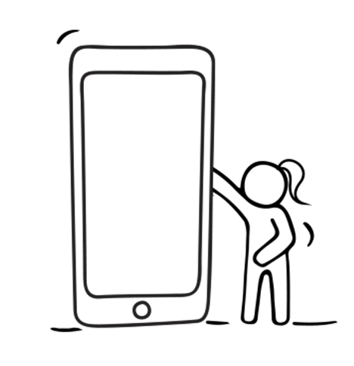
Fordelene relaterer sig imidlertid også til trivsel og sundhed i snæver forstand, idet brugen af teknologi muliggør at:
- Forbedre kognitive evner og holde sindet aktivt
- Forsinke begyndelse af kognitiv svækkelse
- Udvikle nye færdigheder, få interesser, underholdning
- Reducere følelser af isolation og fremme socialisering
- Øge følelsen af selvstændighed og uafhængighed

Slide 65
For at opnå sådanne fordele ved at bruge digitale teknologier er det afgørende, at den ældre kan og ved, hvordan man bruger digitale redskaber og teknologier.

Slide 66
Men det kan være svært at undervise ældre i digitale færdigheder... Da den ældre måske:
- Ikke respekterer dig, hvis du virker uoplagt på ham eller hende . Det er vigtigt ikke at forvente en kammeratlig tone med det samme (undgå at bruge alt for fortroligt sprog). Etabler gradvist et tillidsforhold med gensidig respekt
- Bliver vred, hvis du retter ham/hende for direkte . Husk at du underviser en ældre person, som kan forvente en vis form for respekt fra dig
- Bliver irriteret, hvis du udfører opgaver for ham/hende og ikke giver den tid, vedkommende har brug for til at lære . Ældre mennesker skal ofte gentage trinene flere gange og langsomt for at lære, hvordan digitale værktøjer fungerer
- Har svært ved at forstå forklaringer, også simple, da han/hun ikke mestrer det digitale sprog (f.eks. "klik", "chat");
- Let distraheres, da han/hun kan have manglende interesser i det, du vil lære ham/hende .

Slide 67
Det følgende er en række nyttige tips til at hjælpe dig, når du UNDERVISER ældre og til at løse problemer, der kan opstå.

Slide 68
1. Hav (meget) tålmodighed
Dine ældre samtalepartnere har er måske ikke vant til at lære nyt, og har ingen fortrolighed med digitale værktøjer. Derfor er det vigtigt ikke at tage noget for givet, men at starte med hvad de ved og kan.
Prøv at forstå deres vanskeligheder og find den rigtige løsning til at løse og overvinde dem. En af disse kan være at gentage nøglebegreber, indtil du ser, at de har forstået og er i stand til at handle på egen hånd.

Slide 69
2. Opbyg et tillidsforhold
Det er vigtigt, for den du underviser at vide, at han eller hun altid kan bede om hjælp. Derfor er det vigtigt at du er venlig og hjælpsom, især hvis du synes du har sagt det samme mange gange.
3. Gør det ikke for nogen, da det er den enkelte, der skal lære ved selv at begå fejl
Hvis du ser, at han/hun ikke kan komme videre, så hjælp ved at give forslag eller gør opmærksom på, at man kan bede dig om hjælp, hvis du kan se at han/hun kæmper med opgaven, men ikke stiller dig spørgsmål

Slide 70
4. Brug enkle udtryk
It-sprog kan være svært at forstå, når man ikke er bekendt med det, især fordi nogle fagudtryk er på engelsk (f.eks. web, app, butik, hjem). Prøv derfor at bruge et enkelt sprog og oversæt til dansk
5. Skab interesse ved at understrege fordelene ved teknologi
Det er lettere at lære noget, når man er motiveret. Prøv at starte med deltagenes personlige interesser (f.eks. musik, film, bøger), du kan guide dem til at opdage de nye muligheder, teknologien giver.

Slide 71
6. Forbind det menneskelige med teknologi
Demonstrer at selvom det digitale værktøj kan virke koldt og upersonligt, er det stadig et nyttigt middel til at etablere og dyrke relationer.
7. Match teori med praksis
For at fremme forståelsen er det vigtigt at formidle så meget praktisk information som muligt og give konkrete eksempler. Spil er en fremragende metode, da det giver mulighed for at stimulere interessen for at øve og lære, uanset om du er ung eller gammel.

Slide 72
8. Organiser korte og langsom information
Det er vigtigt ikke at overbelaste deltagerne med information, så foretræk korte samtaler frem for lange, vælg et langsomt tempo og hold pauser, så alle har en chance for at bearbejde det, der bliver forklaret.
9. Forslå papir og blyant
I nogle tilfælde kan det være hjælpsomt for ældre at skrive de oplysninger ned, som er nyttige for dem, når de surfer på nettet (f.eks. brugernavn, adgangskode, nøgleord, navne på interessante websider...) og som man nemt kan glemme. Men i forhold til den digitale læreproces er det altid bedre at øve sig direkte med udstyret i stedet for at nedskrive hvert eneste trin, der skal udføres.

Slide 73
10. Tilpas enheder til fysiske behov
Brugen af teknologi kan også ofte være hæmmet af vanskeligheder af forskellig art, såsom problemer med syn, hørelse osv... Du kan derfor ændre grafikken på din enhed for at gøre brugen tilgængelig for alle (f.eks. øge/mindske zoomen), eller ty til et fysisk tastatur i stedet for touch-skærmen, hvis det er lettere at skrive på eller du kan aktivere tekst-til-tale så man kan høre og forstå tekster, som måske ikke kan læses.
Men for at få fuldt udbytte af de fordele, som teknologien tilbyder, er det godt at blive uddannet i ansvarlig brug, og at vide, hvilke negative konsekvenser det kan medføre, hvis man ikke bruger den rigtigt.
Sådanne negative konsekvenser kan ramme selv de mest digitalt sikre brugere.

Slide 74
Et par bivirkninger ved digital brug eller overforbrug, du skal være opmærksom på.

Slide 75
Risikoen for fremmedgørelse
Brugen af computere, smartphones, tablets, fjernsyn og videospil er nu en konstant del af vores liv. Overdreven brug kan imidlertid føre til en afkobling fra virkeligheden (offline) og en afhængighed af den digitale verden (online), hvilket resulterer i nedsat interesse for ikke-digitale aktiviteter og interaktioner. Dette fænomen er en fremmedgørelse, som vi kan beskytte os imod, for eksempel ved at reducere den tid, vi bruger online

Slide 76
Kognitiv dovenskab
Konstant afhængighed af teknologisk støtte til at udføre selv de mest hverdagsagtige aktiviteter i dagligdagen kan have en modsat effekt på kognitive evner. I stedet for at stimulere dem, kan det generere deres forfald
Ændring af søvn-vågen rytme
Kunstigt lys fra enheder kan påvirke vores døgnrytme negativt og forringe søvnkvaliteten. Vi råder dig til at undgå at bruge smartphones og pc'er, før du går i seng, eller i det mindste aktivere "nat"-funktionen på skærmen, hvilket vil dæmpe blåt lys.

Slide 77
SIDSTE INDSATS!
Du gør det FANTASTISK ... og har kun ét emne tilbage, og så har du gennemført hele modulet ...
Hold koncentrationen!

Slide 78
04
Arbejdsmiljø og samarbejde

Slide 79
Kommunikation og samarbejde mellem kolleger er to nøgleelementer for at opnå bedst mulige resultater, både hvad angår præstation og personlig tilfredshed. Når man arbejder sammen, bliver man bedre i stand til at håndtere svære situationer og løse problemer.

Slide 80
Her er fordelene, du får ved samarbejde på arbejdspladsen:
Øget følelse af at høre til på arbejdspladsen
Øget motivation og samhørighed blandt kolleger
Nedsat risiko for konflikt
Højere produktions- og effektivitetsniveau
Lettere at indfri arbejdspladsens mål
Vi foreslår nogle strategier til at forbedre kommunikationen mellem kolleger

Slide 81
1. Identificer kommunikationskanalen og temaet
Du kan kommunikere på forskellige måder: personligt, via e-mail, via chat eller på online platforme.
Valg af kanal kan afhænge både af det aktuelle emne og af forskellige slags behov, hvad enten de er tekniske, økonomiske eller personlige. Under alle omstændigheder er det godt at være klar over det værktøj, du bruger, og sørge for, at alle ved, hvordan det skal bruges.
For at sikre en velfungerende kommunikation er det vigtigt, at alle er på samme bølgelængde.
Brug jeres direkte linje til hurtig kommunikation, brug e-mail til kommunikation, der ikke haster.

Slide 82
2. Prioriter tovejskommunikation
For at gøre din kommunikation samarbejdsorienteret, skal du lytte og give plads til andres ideer og ikke kun fokusere på dine egne.
Kommunikation betyder udveksling af information, herunder også nonverbal information. Du må derfor være i stand til at lytte og observere for at opnå de ønskede resultater.
Grupper på instant messaging apps bruges ofte. Sandsynligvis har du en med dine kolleger, men at chatte massivt kan skabe forvirring og misforståelser. Til tider er en privat chat, hvor du kan tale med én person ad gangen, mere nyttig.

Slide 83
3. Hold dig til fakta og ikke historier
Under kommunikation er det vigtigt at holde fast i det, der er sket og kan bekræftes, og ikke ty til fortolkninger af en situation. Historier opstår uundgåeligt, men du skal prøve at adskille dem fra fakta
4. Tro på dig selv
Troværdighed er vigtigt, når du kommunikerer med dine kollegaer. Tro på det du siger, bevar øjenkontakten og brug en objektiv tone, og forsøg at være empatisk. Selv når du holder et onlinemøde, skal du huske at holde lyden og kameraet tændt og se på kameraet, mens du taler. De fleste mødeplatforme giver dig mulighed for at "række hånden op" for at bede om at tale, så bare vent på din tur.

Slide 84
5. Vær klar og kortfattet
For at gøre din kommunikation god skal du udtrykke begreber direkte og kortfattet, uanset kommunikationsformen. Det gælder både mundtlig og skriftlig kommunikation på nettet. Når du skriver en e-mail, skal du sørge for at gøre det klart, hvorfor du skriver den, med et klart mål. Hvis du er til et onlinemøde, skal du ikke holde lange taler, for vi bliver lettere distraheret on-line og dine kolleger kan ikke lytte i lang tid.
6. Respekter andre
For at fremme en vellykket kommunikation er det vigtigt at lytte fordomsfrit til og respektere andres ideer og meninger. Vær åben for diskussion, prøv at være opmærksom på alles udtalelser. Nogle små tricks, såsom at bevare øjenkontakt, bruge personens navn, når du henvender dig til vedkommende eller undgå at se på din telefon, mens andre taler, signalerer, at du respekterer dine kollegers meninger og derfor også kan få deres respekt.

Slide 85
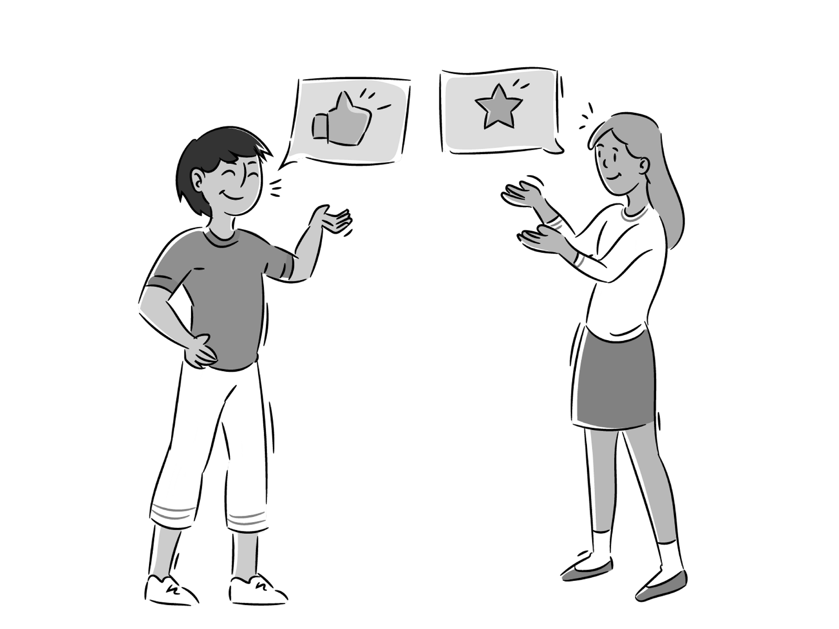
7. Giv og bed om feedback
Feedback er afgørende for at forbedre dit og dine kollegers arbejde. Spørg ind til andre og udtryk din mening om ideer eller problemer, du måske oplever.
Feedback er vigtigt for udviklingen, både i forhold til arbejdsindsats og personlig tilfredshed. Det er en god måde at samarbejde konstruktivt på og det øger din motivation for arbejdet.
Brug et planlægningsredskab som Google tasks, Sharepoint eller Trello til at dele opgaver og udveksle feedback med dine kolleger.

Slide 86
For at arbejde stabilt og effektivt er det nødvendigt, at arbejdsmiljøet er trygt og motiverende. Konfliktsituationer kan opstå, fordi alle har deres egne ideer og forskellige tilgange til arbejdet.
Sådanne konflikter kan ikke helt undgås, og det er derfor vigtigt at vide, hvordan man håndterer dem.
Konflikthåndtering...

Slide 87
4 grundtrin til at undgå konflikt på arbejdspladsen…
1
2
3
4
Vær åben og lyt
Bevar kontrollen
Opnå til enighed
Prøv at være objektiv
Prøv at forstå andres ideer og årsagerne bag konflikten, og hvorfor situationen eskalerede
Det er aldrig godt eller konstruktivt at være styret af vrede. Prøv derfor at bevare roen
Det klogeste i visse situationer er at forsøge at opnå et kompromis
Erkend dine egne fejl og prøv at forstå andres

Slide 88
Her er nogle digitale værktøjer, der hjælper dig med at styre kommunikation og samarbejde med kolleger
Delt kalenderstyring. Google Calendar giver dig mulighed for at oprette flere dagsordener, hvor du kan registrere aftaler og huske forpligtelser, som kan deles blandt kolleger
Hurtig kommunikation. For hurtig og presserende information kan du bruge arbejdsgrupper på beskedapps såsom Telegram og WhatsApp
Virtuelle møder. Digitale platforme er meget nyttige og bruges nu dagligt, da de fremmer alles deltagelse. Nogle eksempler er Skype, Zoom og Google Meet
Dokumentdeling. For at dele mapper med dokumenter og oplysninger med dine kolleger, foreslår vi Dropbox, Microsoft Teams, og Monday.com.

Slide 89
Tillykke du har netop gennemført modul 2 af vores onlinekursus.
GODT KLARET!!
Fortsæt din læringsrejse.
I det næste og sidste modul diskuterer vi … Digitale teknologier i sundhedsområdet

Slide 90
I Modul 3
vil vi diskutere de muligheder og fordele den mangfoldige digitale teknologi og de mange apps kan give dig i forhold til at hjælpe dine borgere.
www.housingcare.net

